Slide 1

Buenos Deseos…

Slide 2
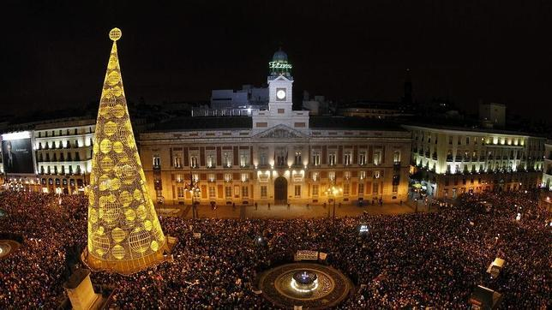
PUERTA DEL SOL
El nuevo año nos ofrece una oportunidad única de transformarnos en alguien mejor para los demás y en consecuencia para nosotros mismos. No pierdas la oportunidad de reinventarte con el nuevo año, algún día será el último!
Ahí les van los mejores deseos para el nuevo año….

Slide 3


Slide 4




Slide 5


Slide 6


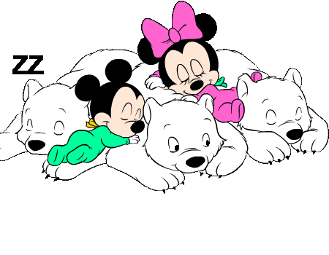

Slide 7




Slide 8




Slide 9



Slide 10



Slide 11



Slide 12


Que este año sea aquel en el que todos sus deseos se hagan realidad. En el que sus sueños pueden convertirse en realidad y todos sus miedos pueden desvanecerse. ¡Feliz Año Nuevo!

Slide 13


Cuando suenen las doce campanadas, cierra los ojos y pide un deseo al Año Nuevo, a esa hora yo haré lo mismo. Mi deseo: ¡Que el tuyo se haga realidad!
Yaizuke

Slide 14









¿Te ha gustado?
Puedes ver más entrando
Aquí
Además puedes recibir powerpoints en tu correo electrónico suscribiéndote aquí:
Esta presentación powerpoint ha sido creada y compartida única y exclusivamente para mispps.com

